Slide 1
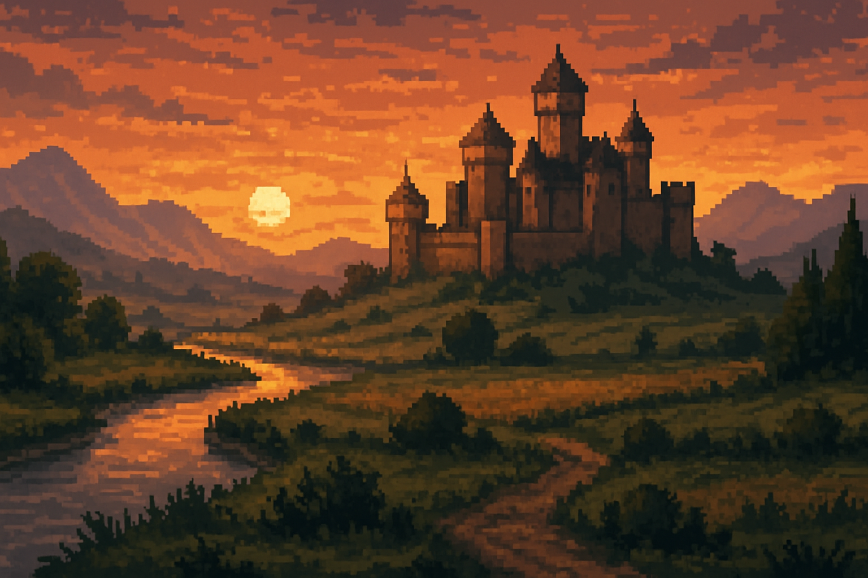
Skibidi Royale
Noah Klug

Slide 2
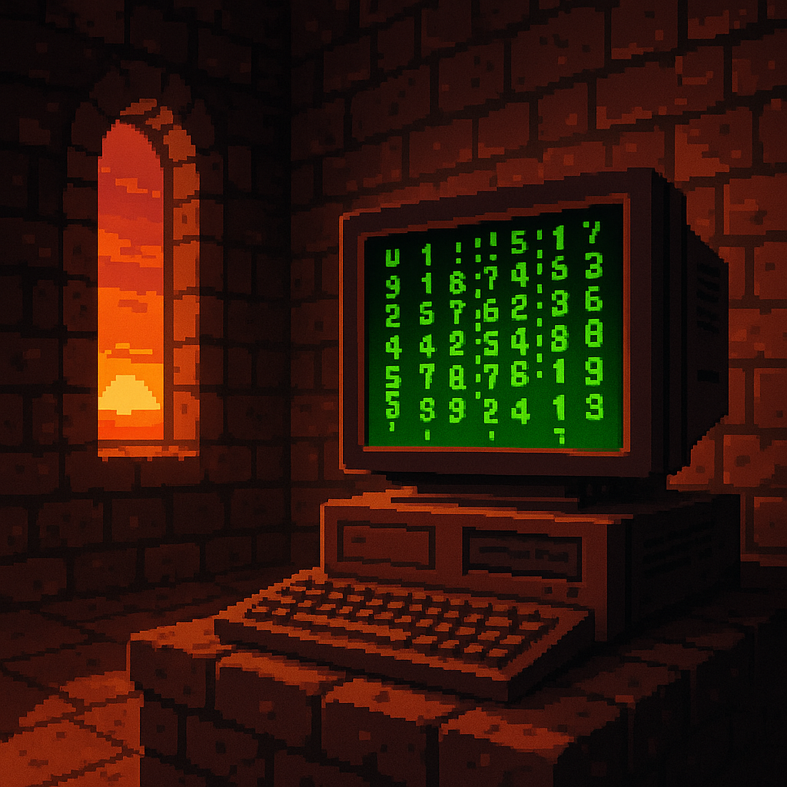
Highlights und Code

Slide 3
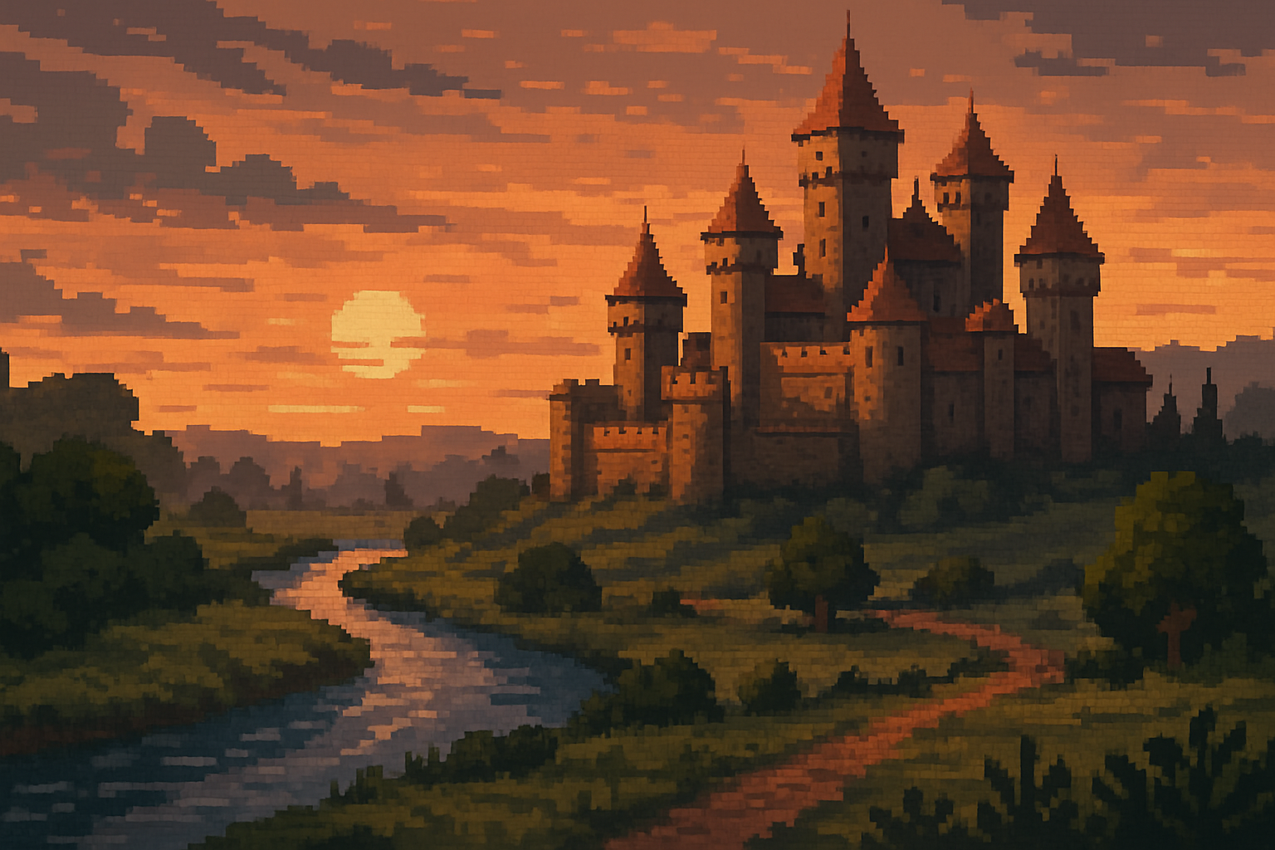
Spiel

Slide 4
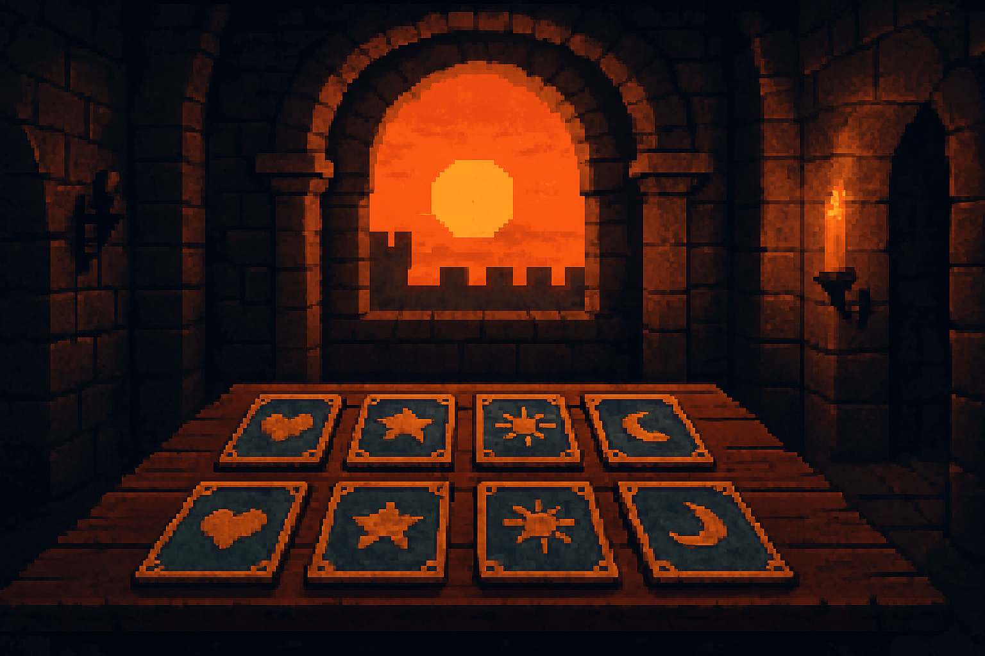
Deck

Slide 5


